Slide 1

заняття 1

Slide 2
Увага
під час роботи для іменування файлів, каталогів, коммітів тощо.
Використовувати лише англійську мову

Slide 3
Базове налаштування GIT
Рівень | Linux | Windows
системи --system | /etc/gitconfig | ProgramFiles\Git\etc\config
користувача --global | /home/user_name/ | C\Users\user_name\gitconfig
проекту | каталог_проекту/.git/.gitconfig
Рівень | Формат команди для конфігурації
системи | git config --system команда
користувача | git config --global команда
проекту | git config команда

Slide 4
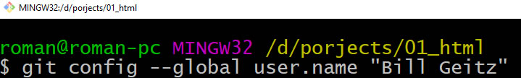
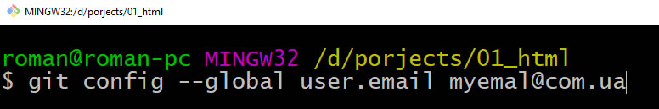
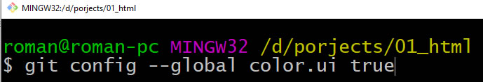
Набрати по черзі команди
git config --global user.name "СВОЄ_ІМ’Я"
git config --global user.email СВІЙ_ЕMAIL
git config --global color.ui true

Slide 5
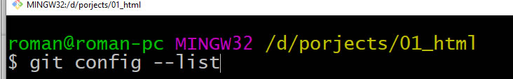
Перевірка налаштування
git config –list
git config user.name

Slide 6
Виклик допомоги від GIT
git help -> виводить список команд
git help log -> довідка по конкретній команді
Переміщення по тексту
пробіл(або f) -> наступна сторінка
b -> попередня сторінка
q -> вихід з help

Slide 7
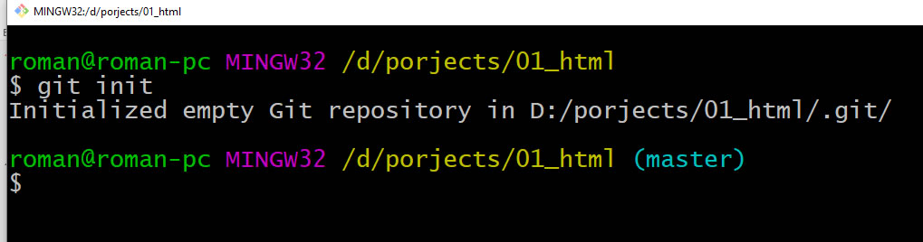
Набираємо команду git init
Тепер каталог проекту – це репозиторій файлів проекту
І тепер GIT відстежуватиме всі зроблені в ньому зміни.
У каталозі проекту створюється каталог .git де зберігаються службові файли GIT і всі зміни, зроблені в проекті
З командного рядка можна побачити цей каталог, набравши команду
ls –la

Slide 8
Концепція GIT
Архітектура GIT – three tree
repository
git commit f1.txt
staging index
git add f1.txt
working
f1.txt

Slide 9
git add f1.txt
git commit f1.txt
git add f1.txt
git commit f1.txt
repository
f1.txt(v1)
f1.txt(v2)
staging index
f1.txt(v1)
f1.txt(v2)
working
f1.txt(v1)
B
A
f1.txt(v2)

Slide 10
Git workflow
Створюємо(редагуємо) файл(и)
Додаємо їх у staging area
Commit зміни до репозиторію

Slide 11
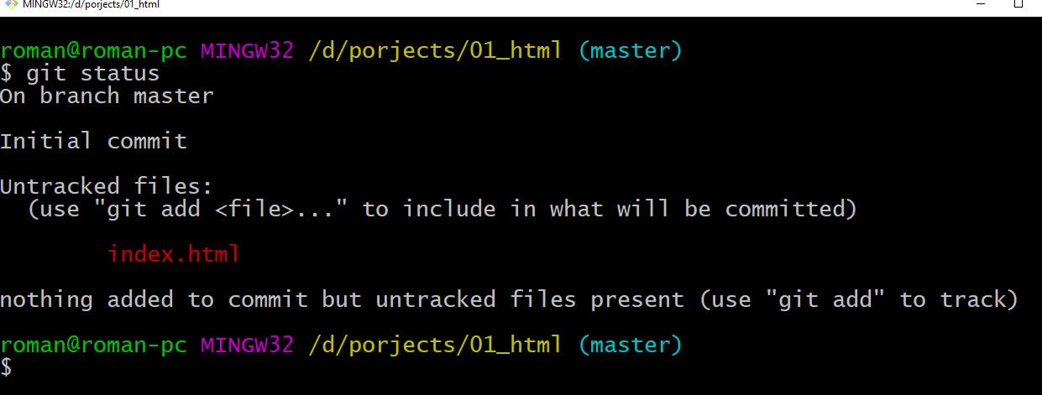
Початок роботи
Набрати команду
git status

Slide 12
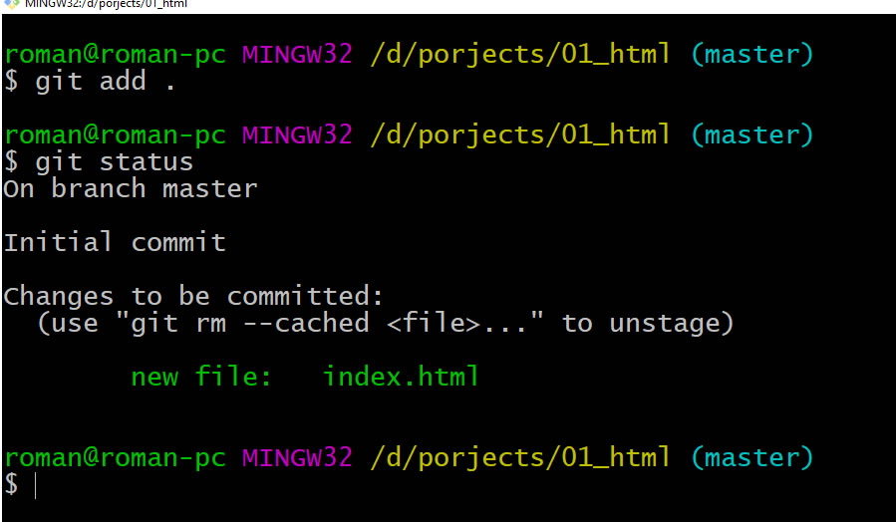
2. Додамо зміненні файли до staging area
git add .

Slide 13
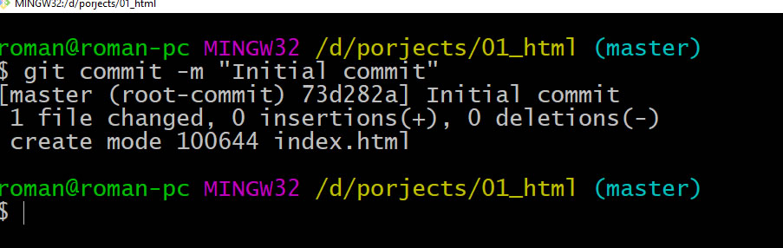
Тепер нам потрібно відправити зміни до репозіторія GIT
git commit –m "initial commit"
Де –m "initial commit" -> это опис комміту

Slide 14
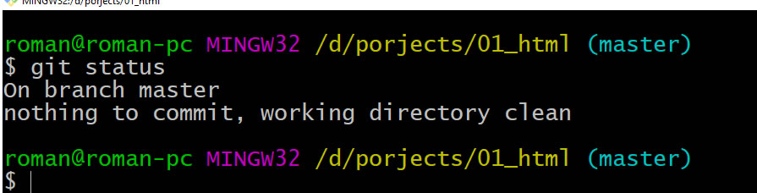
Післе комміту набираємо
git status
GIT нам показує, що всі зміни, які ми внесли у файл
збережені у його репозиторії.
Таким чином можна продовжувати роботу далі, але якщо щось піде не так (наприклад файли випадково видалені) то можна завжди повернутися до цієї збереженої версії

Slide 15
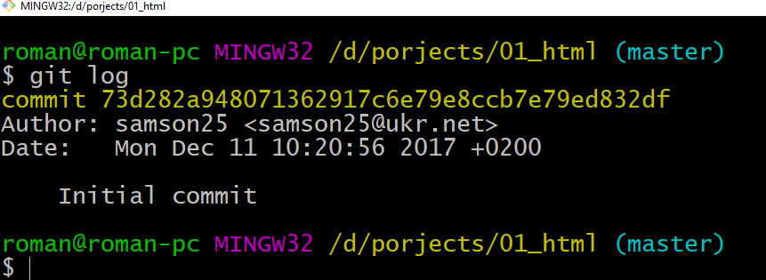
Для перегляду історії коммітів набираємо
git log

Slide 16
index.html
<h1>Hello Git</h1>
<p>this is paragraph</p>
<p>another paragraph</p>
HEAD
Commit 1
Commit 2
Commit 3
time

Slide 18
HEAD

